Slide 1
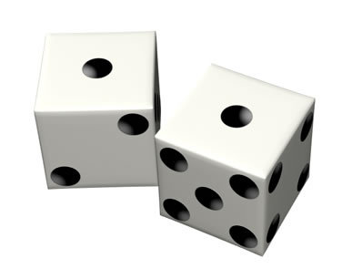
나아가자!
굴려라 너의 운!
게임 진행에 주사위를 이용함
탐험하여 보스를 물리치는 rpg

Slide 2
내용 | 최소범위 | 추가 범위
주사위 | 주사위 칸에 최대 6개씩 굴리게한다. | 자연스러운 주사위의 굴러가는 모양
캐릭터 | 캐릭터이동애니메이션 | 전투시 피격 이펙트, 타격 이펙트
맵 | 5가지 타일(마을, 던전, 평지, 고원, 숲) | 마을은 이벤트 카드, 던전은 몬스터 고원은 이동금지, 숲은 이동력 소모+1
난이도 | 게임 턴에 맞는 타일 개봉 | 시간이 지날수록 몬스터 체력, 공격력, 방어력 증가 마을 이벤트에서 이익과 손해량 증가
게임기능 | 두가지 속성의 데미지 적 제거시 경험치획득 몬스터 체력만큼의 돈 획득 | 물리저항과 마법 저항(속성의 데미지를 반감) 레벨 업시 능력치 선택 돈의 활용용도 추가
사운드 | 배경음, 타격, 피격, 방어, 몬스터 출현 사운드

Slide 3
1주차 | 계획 | 지도타일, 카드 뒷면, 몬스터, 캐릭터 리소스 수집
 | 결과 | (90%)지도타일, 카드뒷면, 몬스터, 캐릭터 리소스 수집 추가로 더 수집할 예정
2주차 | 주사위 모션 캐릭터 애니메이션 | 주사위 랜덤값 반환, 캐릭터 이동
 | 결과 | (100%) 주사위 애니메니션, 캐릭터이동 완료
3주차 | 마우스동작 시스템 | 맵 클릭, 카드선택, 선택 선택, 일시정지 시스템 등
 | 결과 | (30%) 맵클릭과 이동, 나머지는 현재 미구현
4주차 | 적군 | 적 벨런스 조정 및 보스 능력 구현
5주차 | 게임 흐름 | 전체적인 게임 흐름 구현 이동, 이벤트, 맵 열기
6주차 | 추가 구현 | 부족한 점 보완& 가능한 추가 구현 생각 적군과 아군의 체력, 상태 구현 캐릭터 스킬 추가 및 적용&벨런스조정
7주차
8주차 | 점수 구현 | 게임을 클리어한 턴의 수와, 아이템, 레벨을 수치화 점수구현
9주차 | 플레이 | 실제 플레이 후 추가 구현
10주차 | 마무리 | 최종 점검, 릴리즈

Slide 4
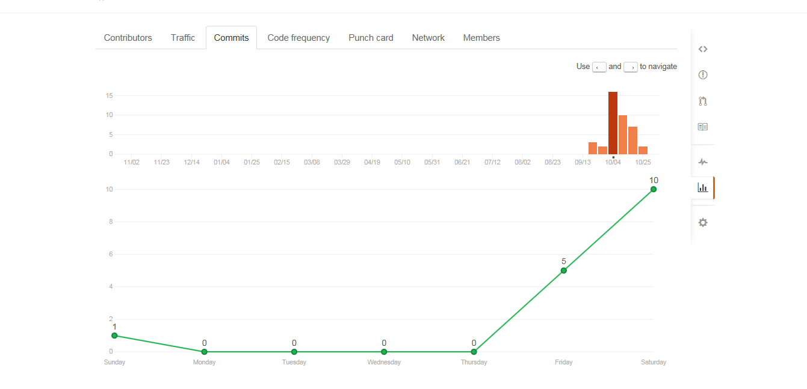

Slide 5
평가 항목 | 평가 (A:매우잘함 ~ E: 매우못함
발표자료에 포함할 내용을 다 포함했는가 | A
계획대비 일정을 잘 지켰는가? | C
게임 프로토타입은 실행이 잘 되는가? | A
동영상의 화면과 소리 상태는 양호한가? | B

